Slide 1
Castillo de Maqueda - Toledo
Fotografía recopilada de la red
Creación y Diseño:
V I C E N T E G A R C Í A
Automático

Slide 2
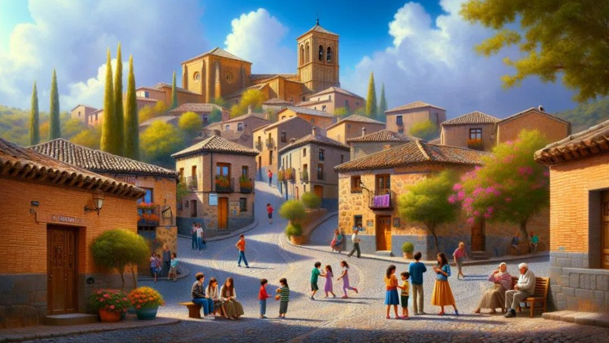
Castillo de Maqueda
El castillo de Maqueda (también conocido como Castillo de la Vela) data al menos del siglo X, ya que hay constancia que en el año 981 Almanzor aumentó una fortaleza preexistente. Tomado por el rey Alfonso VI, pasó a manos de Alfonso Yáñez en 1153, hasta que fue cedido a la Orden de Calatrava en 1157.
En el siglo XV fue reedificado casi por completo, respetando únicamente la torre de los Palazuelos en la que se decía que se alojó la reina Isabel la Católica. En la actualidad es propiedad del Ministerio del Interior de España, albergando hasta hace poco un cuartel de la Guardia Civil. En marzo de 2013, el Estado Español sacó a subasta el edificio.

Slide 3
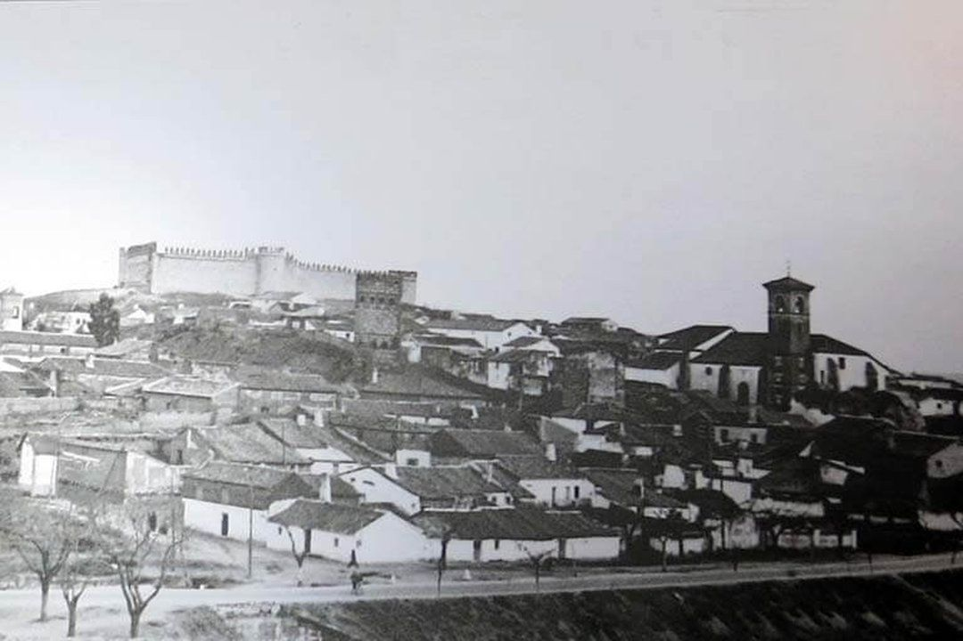
Castillo y villa de Maqueda, Torrijos, Toledo
Una pequeña colina en la llanura de la Meseta es suficiente para dominar un amplio territorio y controlar un enlace de caminos. Este es el caso de Maqueda, en la comarca toledana de Torrijos.

Slide 4
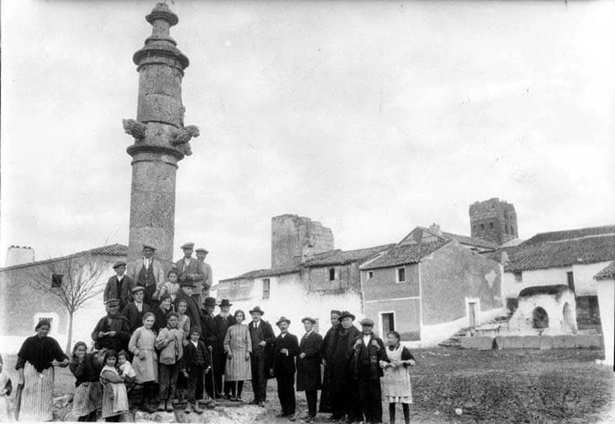
La villa de Maqueda se encuentra situada en el lado noroccidental de la Meseta Sur, a unos 40 kilómetros de Toledo, sobre una de las calzadas que unía Toletum con Emérita Augusta en época romana.

Slide 5
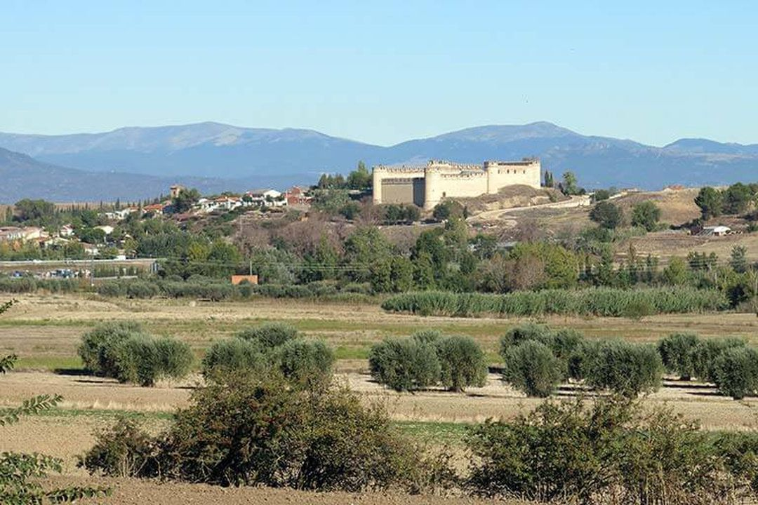
Emplazada en una colina y sus laderas, donde confluyen el arroyo de Maqueda y el arroyo de la Canal. Desde época Moderna es, además, el punto de enlace hacia Extremadura desde Madrid y desde Toledo.

Slide 6
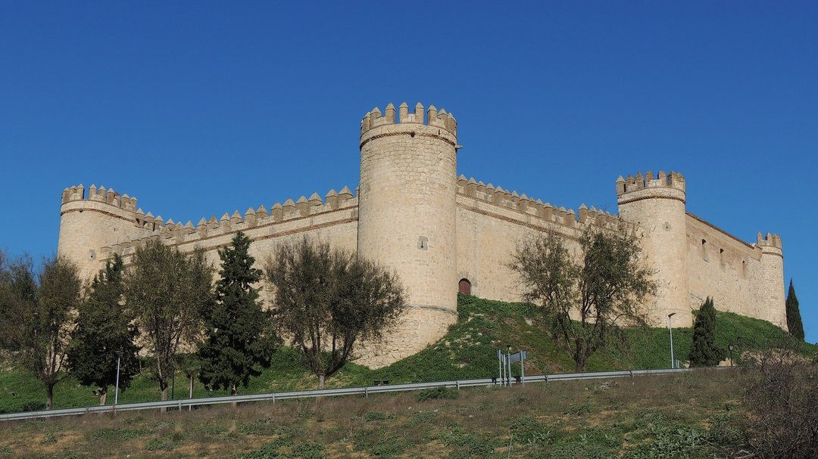
Según todos los indicios, fue puesto vigilante de los romanos, y podría identificarse con la Maceda de los geógrafos latinos. En época del dominio árabe, alzaron un castillo que tenía por misión el control de esos caminos.

Slide 7
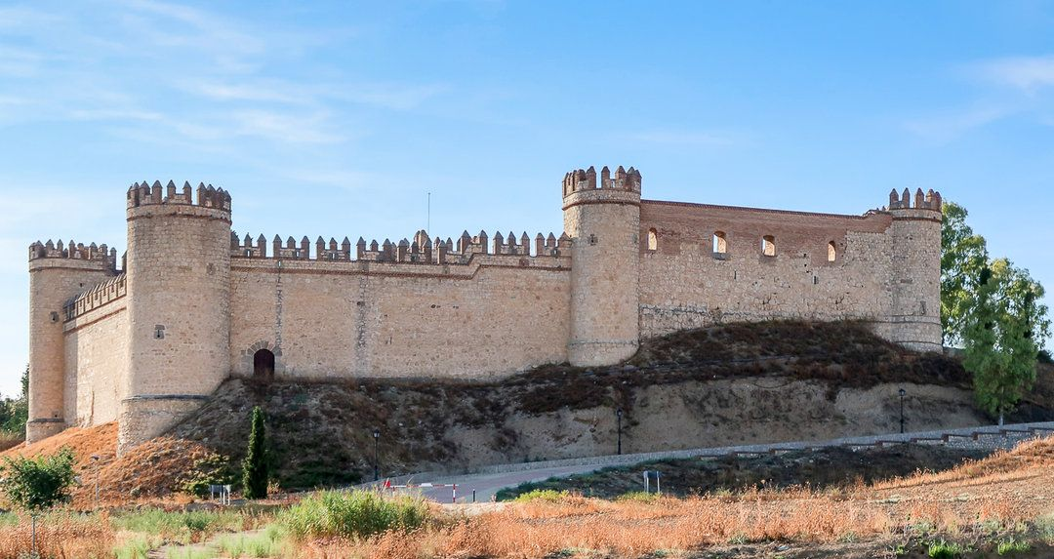
Por orden de Almanzor, hacia el año 981, el arquitecto Fathoben Ibrahim el Omeya, constructor que había sido de grandes mezquitas en Toledo, y célebre por su saber y sus viajes al Oriente, aumentó y perfeccionó la fortaleza de Maqueda.

Slide 8
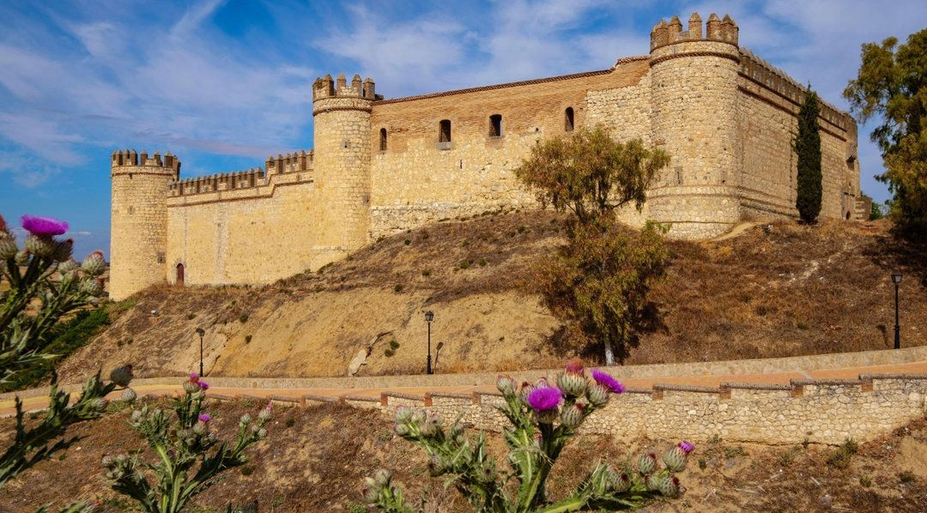
En el año 1083, cuando Alfonso VI de Castilla estaba planteando la conquista de Toledo (1085), Maqueda y su tierra se le entregó, al parecer sin resistencia acusada. A continuación, y por concesión real, se formó un Común de Villa y Tierra en torno a Maqueda, que nunca llegó a ser grande.

Slide 9
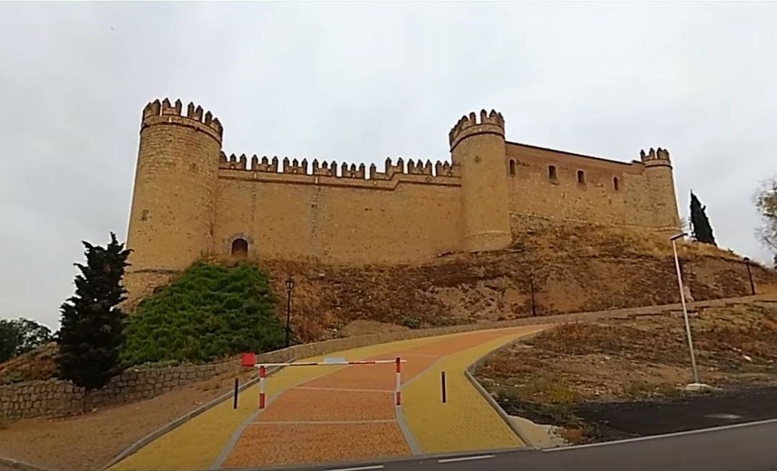
La historia de Maqueda y su castillo tomó un nuevo giro el año 1177, cuando Alfonso VIII, tras la toma de Cuenca, y en una reorganización completa de su cada vez más ancho reino, donó Maqueda y su tierra a la Orden de Calatrava.

Slide 10
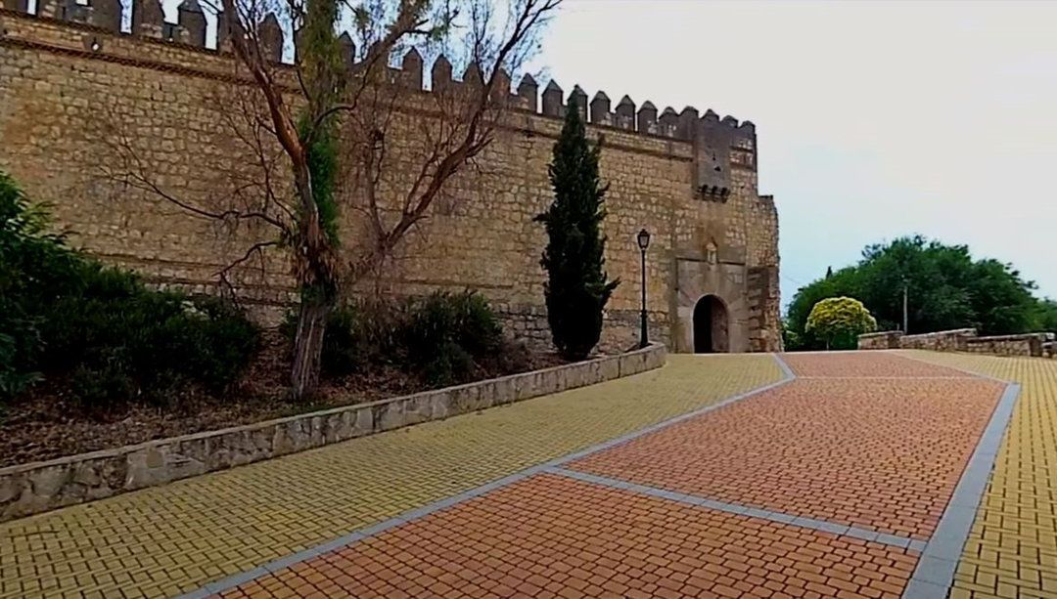
Probablemente fue la Orden de Calatrava la que decidió rodear la fortificación de una muralla que también circundara la villa y la iglesia mayor y cuyos restos todavía son perceptibles (torres de Vela y de las Infantas).

Slide 11
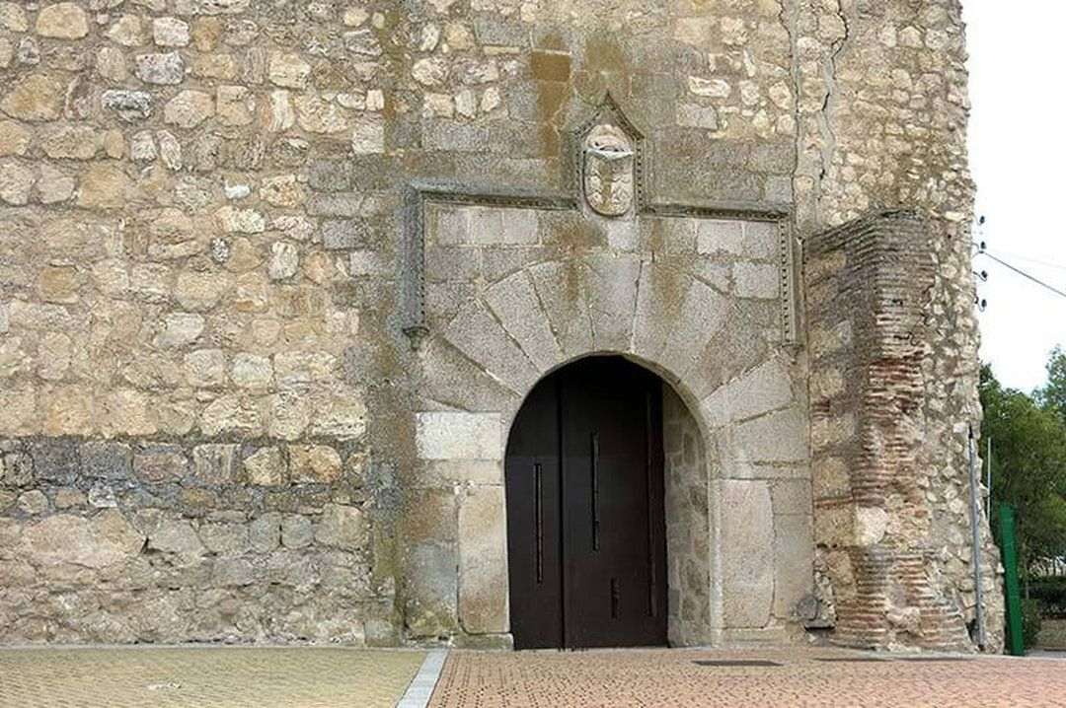
El acontecimiento crucial en la evolución de esta ciudadela, que había llegado a ser entonces el modesto enclave ribereño del Tajo, fue la derrota cristiana en el lejano campo de Alarcos en 1195.

Slide 12
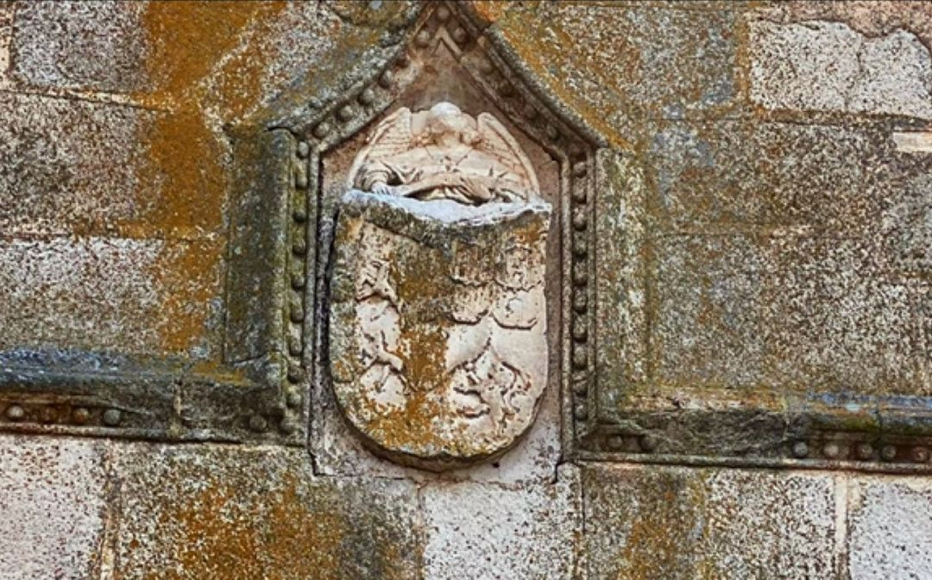
Las armas que campean encima de la entrada corresponderían a Diego de Cárdenas y Enríquez. Primer Duque de Maqueda.

Slide 13
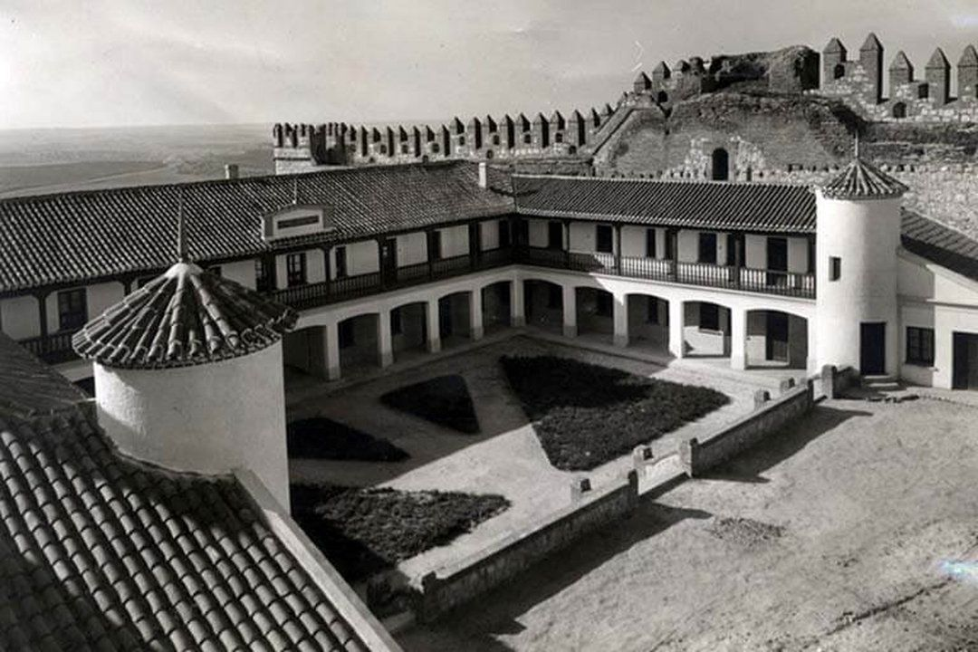
Para darle uso y mantenerlo, en el siglo XX se reconvirtió el castillo en cuartel de la Guardia Civil, con la construcción de una casa-cuartel en su interior en 1952.

Slide 14
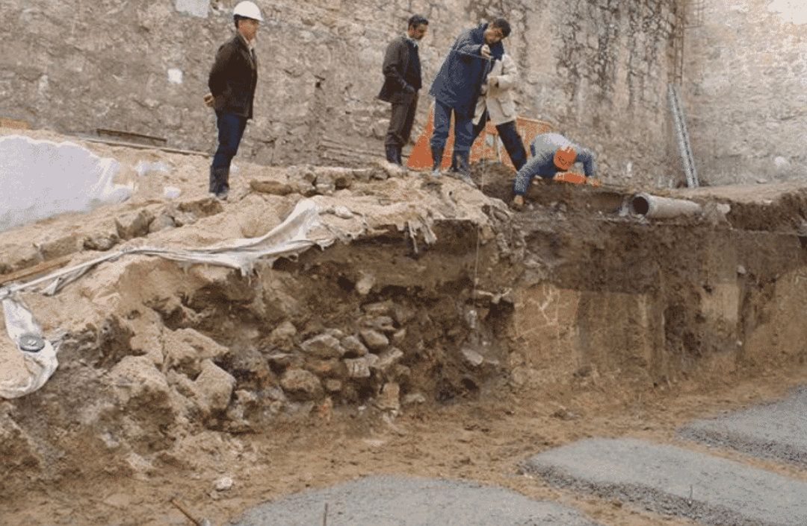
De haberse ejecutado la idea inicial, el castillo toledano albergaría hoy el Archivo Histórico de la Guardia Civil. Con proyecto de Luis Arranz, Interior adjudicó a Acciona en 2002 las obras de construcción de un edificio en el antiguo patio de armas del castillo.

Slide 15
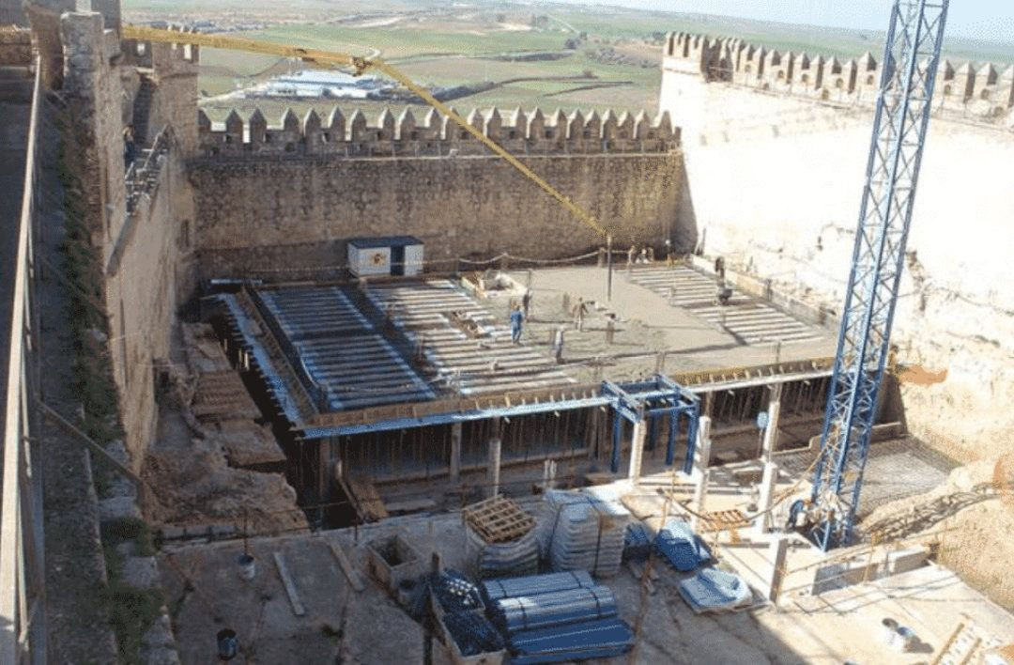
Albergaría los documentos históricos del Cuerpo -entonces de 158 años de antigüedad- y un pequeño museo en el nivel superior del volumen cilíndrico de hormigón armado que el arquitecto zaragozano había planeado para introducir luz cenital sobre la escalera principal.

Slide 16
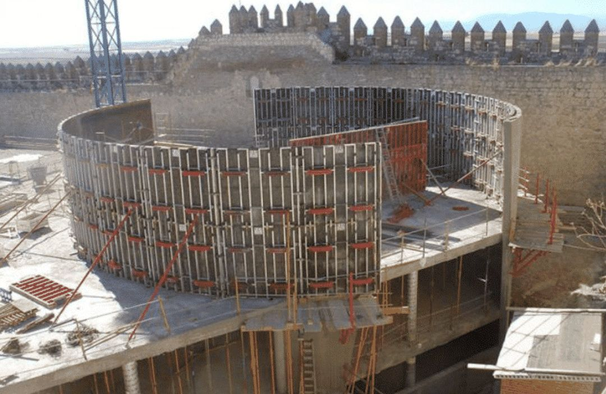
Con la obra ya avanzada, el ministerio optó por ampliar la superficie dedicada a museo a costa de sacrificar el espacio para el archivo, lo que obligó a Arranz a retocar los planos originales.

Slide 17
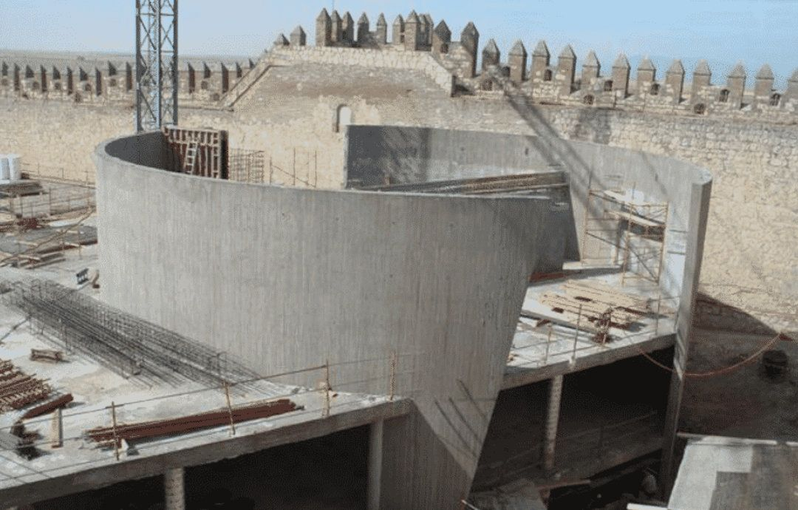
Los trabajos se desarrollaron hasta 2009 y requirieron una inversión de más de 5,85 millones de euros, según reconoció el Gobierno en respuesta a una solicitud de información tramitada por la Asociación Unificada de Guardias Civiles (AUGC), en 2017 al amparo de la Ley de transparencia.

Slide 18
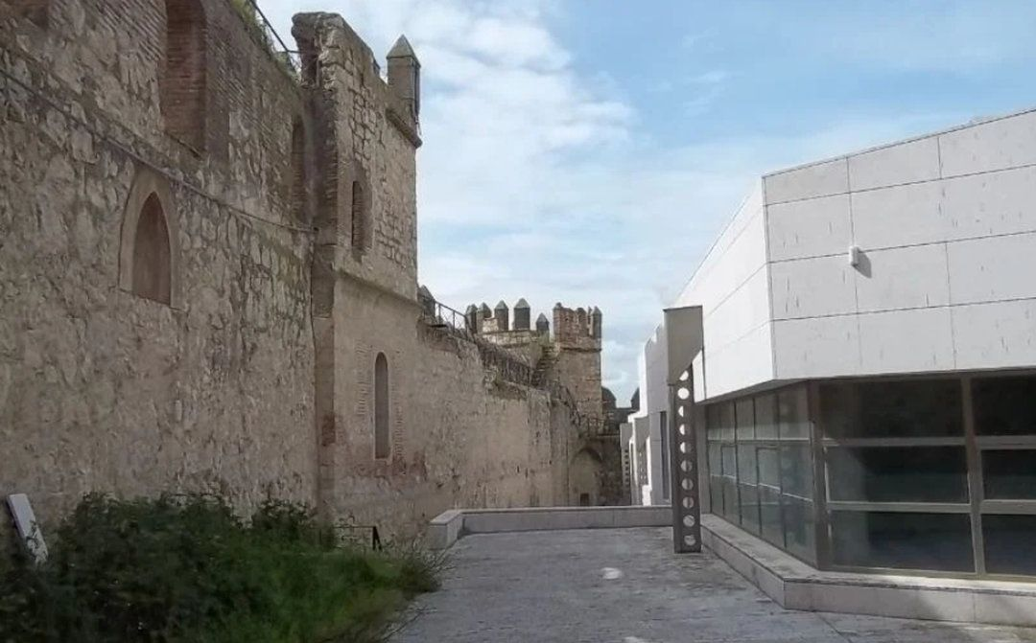
Levantada la edificación, el proyecto tuvo una segunda fase: el desarrollo y ejecución del proyecto museográfico, encargado por la empresa pública Tragsa a Empty SL.

Slide 19
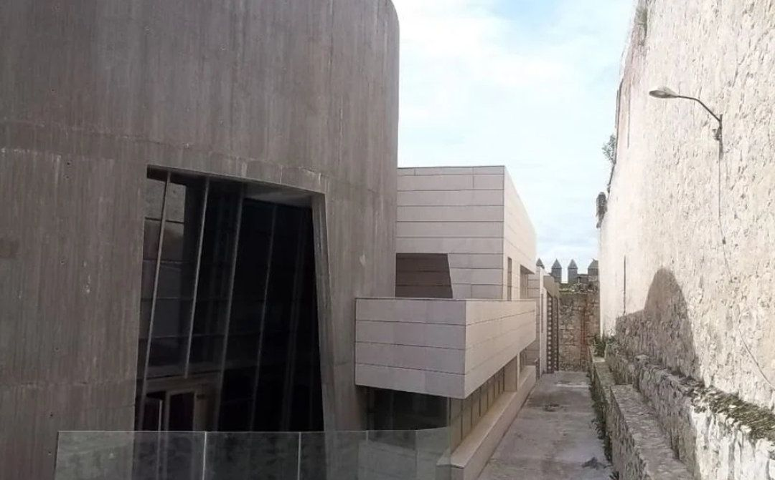
Estas tareas se llevaron a cabo entre julio de 2009 y mayo de 2010 y se financiaron con cargo al 'Plan E', el conjunto de medidas impulsadas por el Gobierno de Rodríguez Zapatero para estimular la economía tras la crisis financiera de 2007. El acondicionamiento costó más de 1,27 millones.

Slide 20
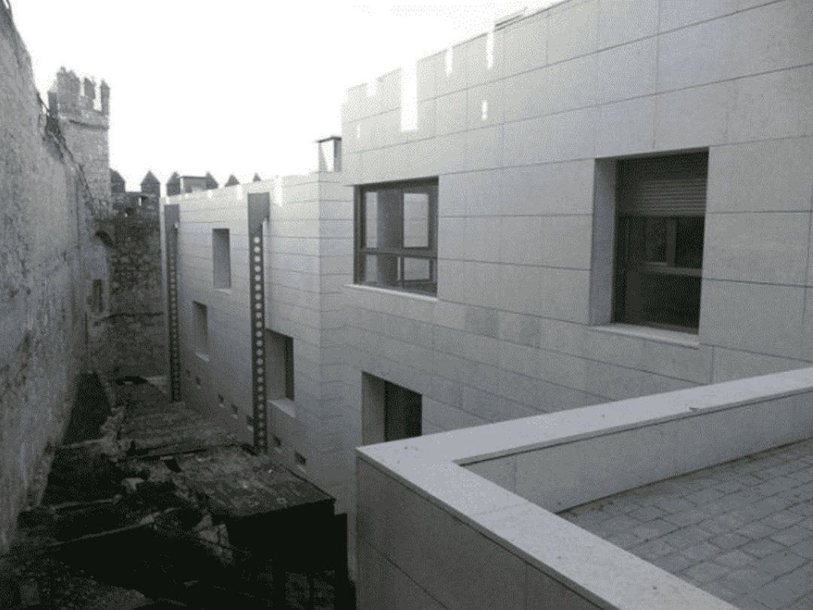
Esa intervención permitió dotar el nuevo inmueble de vitrinas de suelo a techo, paneles de exhibición, elementos de iluminación... El museo iba a disponer de una galería de retratos de todos los directores generales de la Guardia Civil y una sala de armas históricas, entre otras estancias.

Slide 21
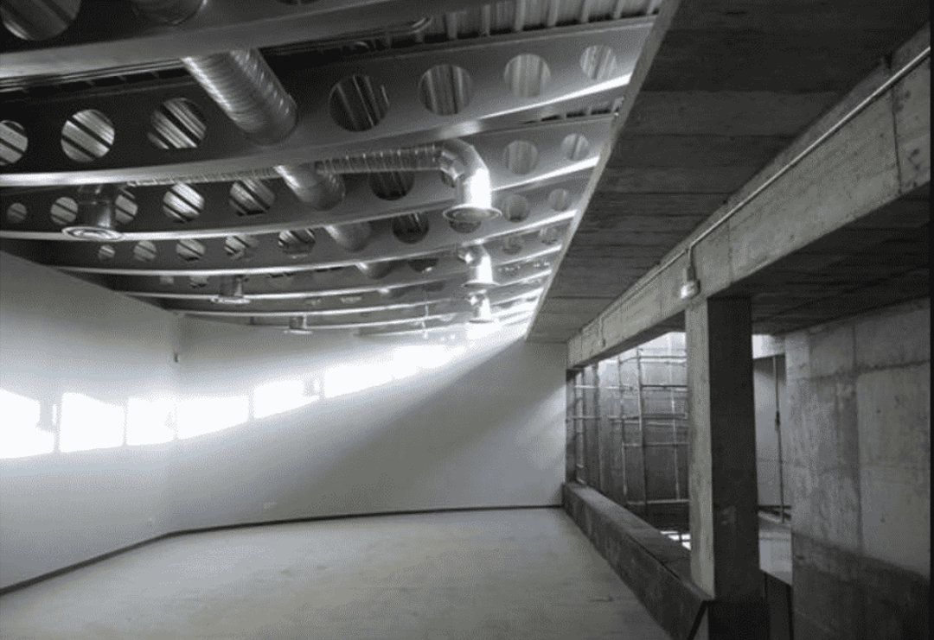
Toda la estructura quedó lista, pero nunca llegaron las piezas que se iban a mostrar. Motivo: Interior desechó la idea al inicio del mandato de Mariano Rajoy tras haberse invertido más de 7,44 millones de euros.

Slide 22
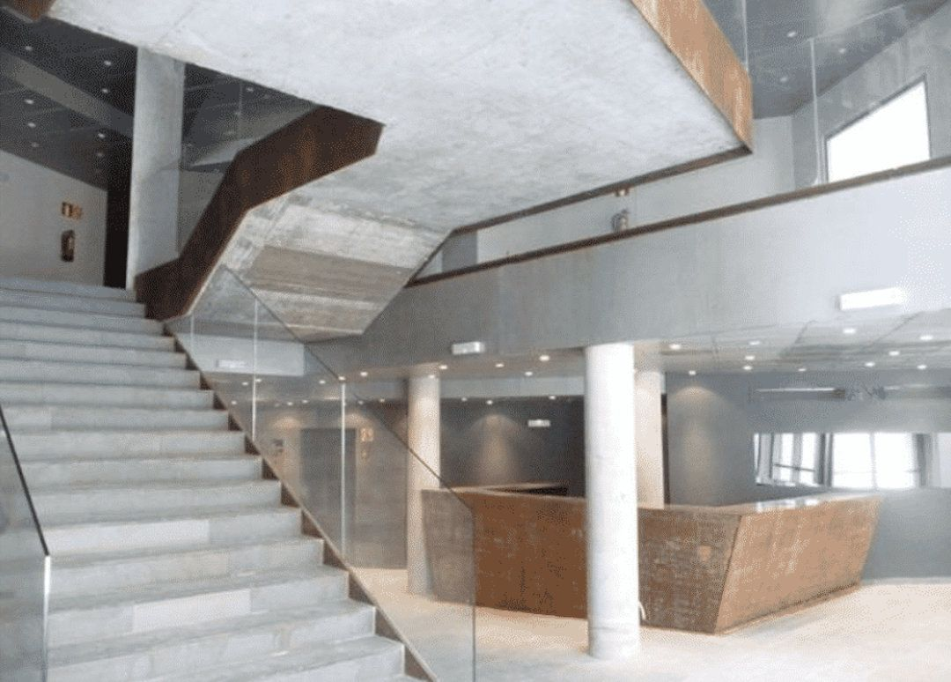
El 3 de julio de 2013, la Comisión de Coordinación Financiera de Actuaciones Inmobiliarias y Patrimoniales -dependiente del entonces Ministerio de Hacienda y Administraciones Públicas- aprobó el programa con los 15.135 inmuebles que saldrían a la venta hasta 2015.

Slide 23
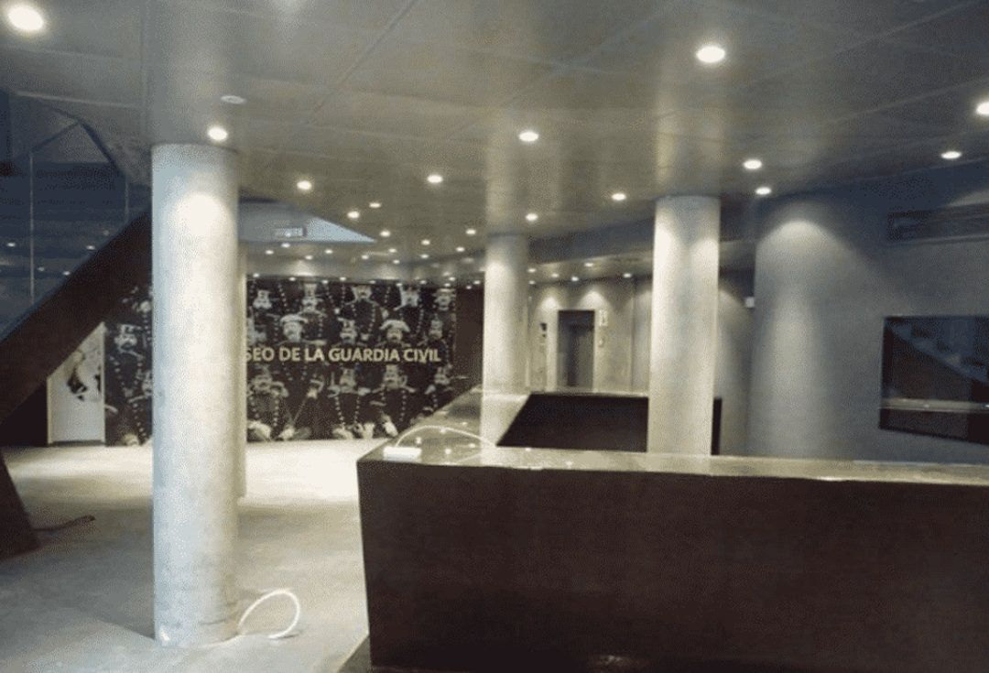
De estos, la GIESE se encargaría de poner en el mercado 96 (80 procedentes de la Guardia Civil y 16 de la Policía Nacional), entre ellos el castillo de Maqueda.
Desde 2014, la Gerencia de Infraestructuras y Equipamiento de la Seguridad ha subastado en seis ocasiones la fortaleza toledana.

Slide 24
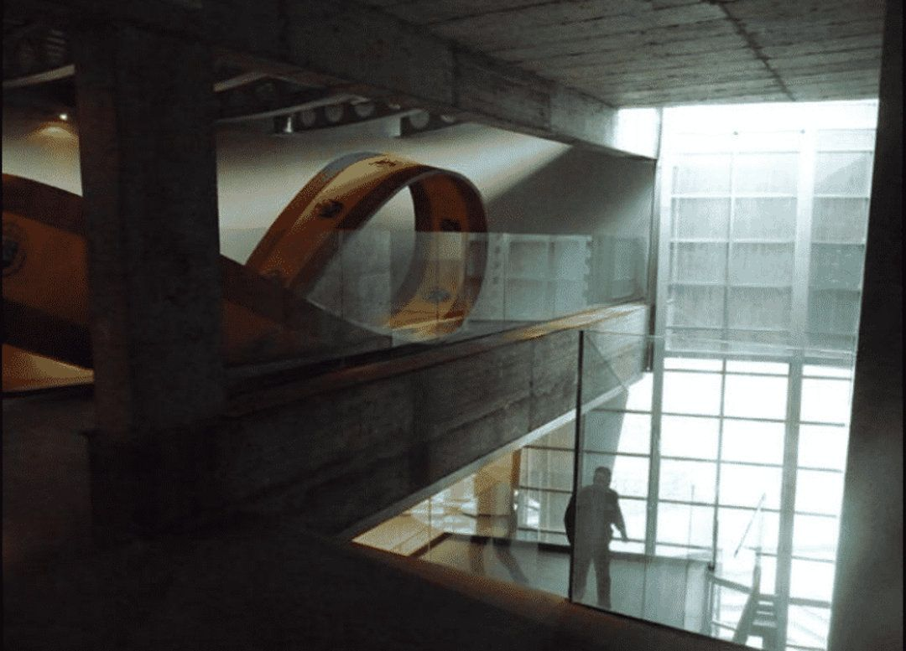
Quedando siempre desierta pese a la progresiva reducción del precio (de 9,5 a 3,2 millones de euros, importe éste de la última licitación celebrada hasta el momento). Es muy posible que el resultado de la enajenación ahora en marcha tenga el mismo resultado que en los seis intentos anteriores: ninguna oferta.

Slide 25
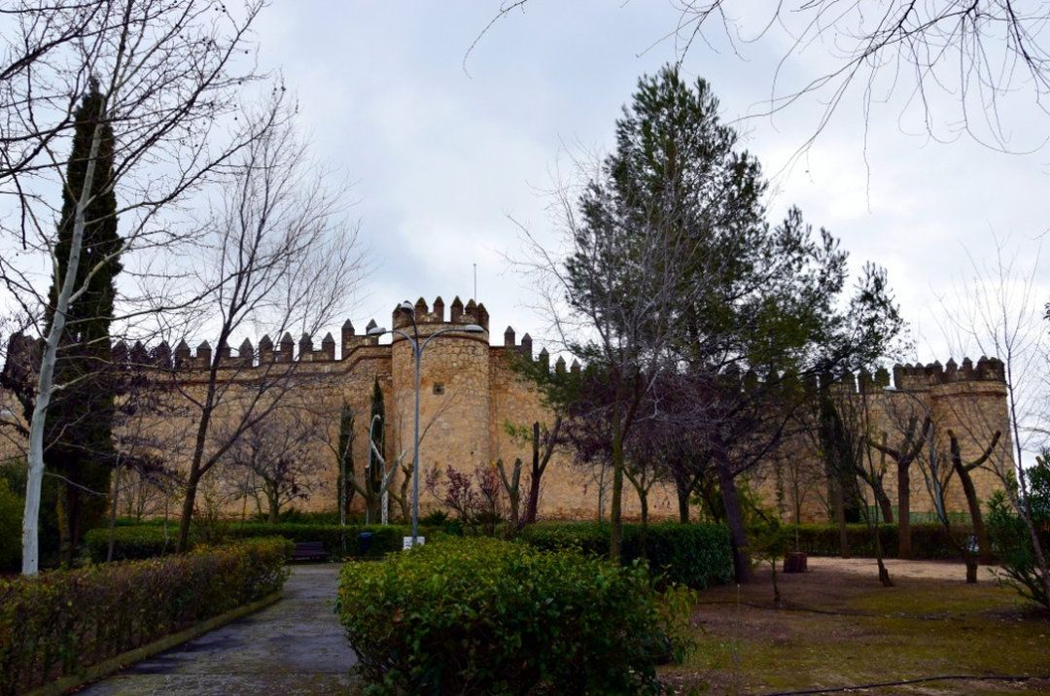
Desde 1222 hasta su expulsión en 1492, se tiene constancia de la existencia de una comunidad de hebreos en la villa. Gracias a su favorable emplazamiento y a la magnanimidad de la Orden de Calatrava, la aljama de judíos pudo crecer y consolidarse como una de las más relevantes en el ámbito del obispado de Toledo.

Slide 26
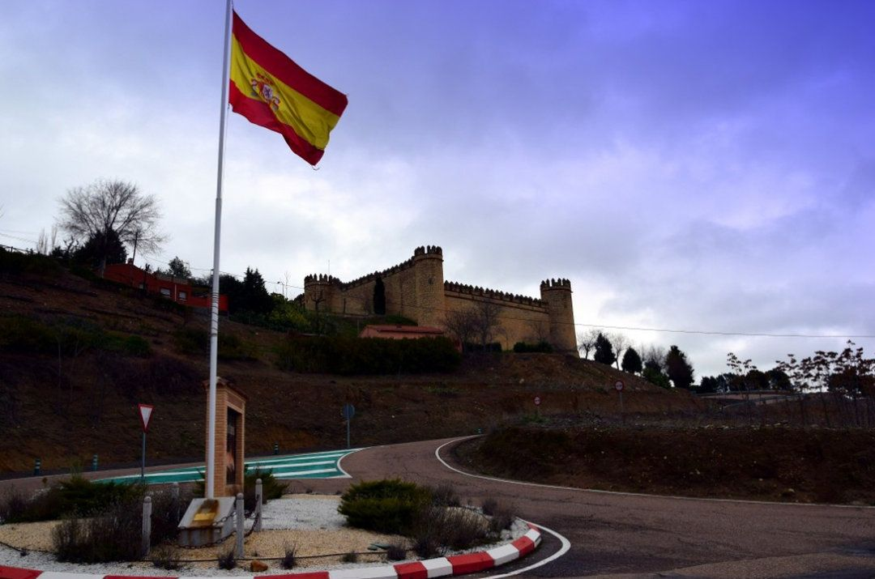
Los restos de fortificación anteriores al castillo de época señorial evidencian inversiones importantes en lo que durante su apogeo tuvo que ser el tercer reducto calatravo más fuerte después de Calatrava la Nueva y Zorita de los Canes.

Slide 27
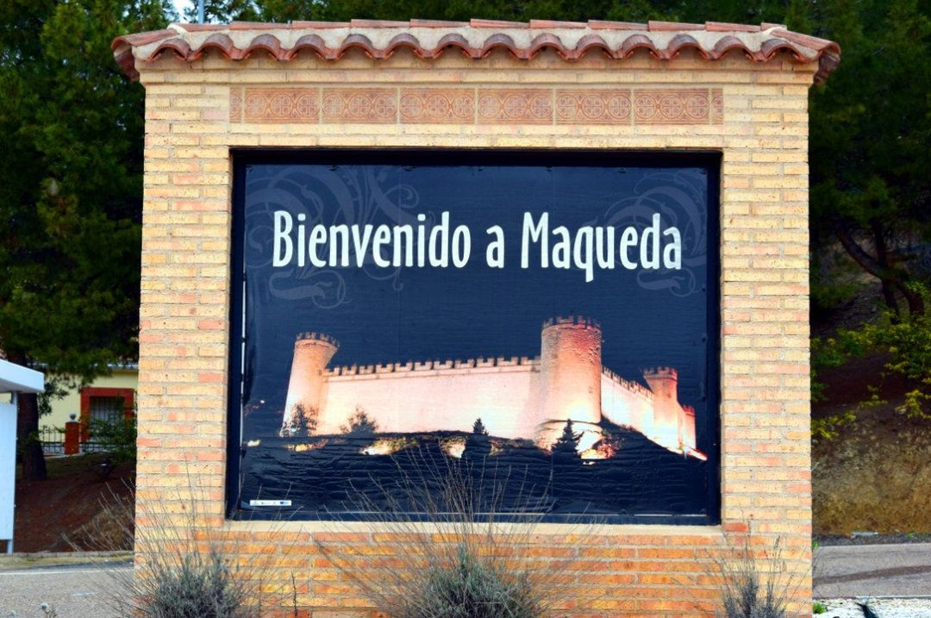
La visión de un castillo en el camino a pocos dejará indiferente. Cuando cruzas Castilla-La Mancha, en sus pequeñas colinas, aparecen fortificaciones que nos atraen hacia ellas; estos lugares quieren contar historias a los viajeros, donde personajes lejanos reaparecen para recordarnos quiénes fueron.

Slide 28
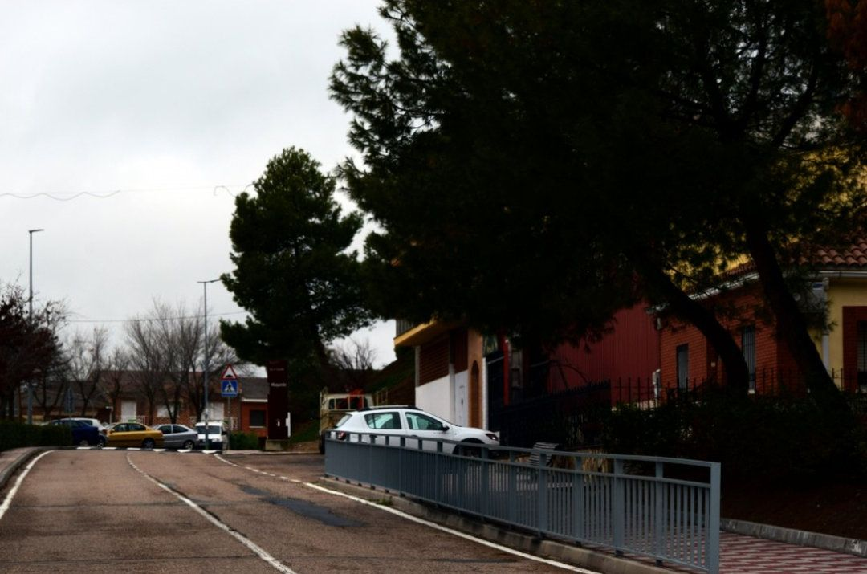
Es el caso de Maqueda, una localidad de la provincia de Toledo, cuyo nombre destaca en la historia de España. Maqueda está en un auténtico cruce de caminos entre Toledo, Talavera, Madrid y Ávila.

Slide 29
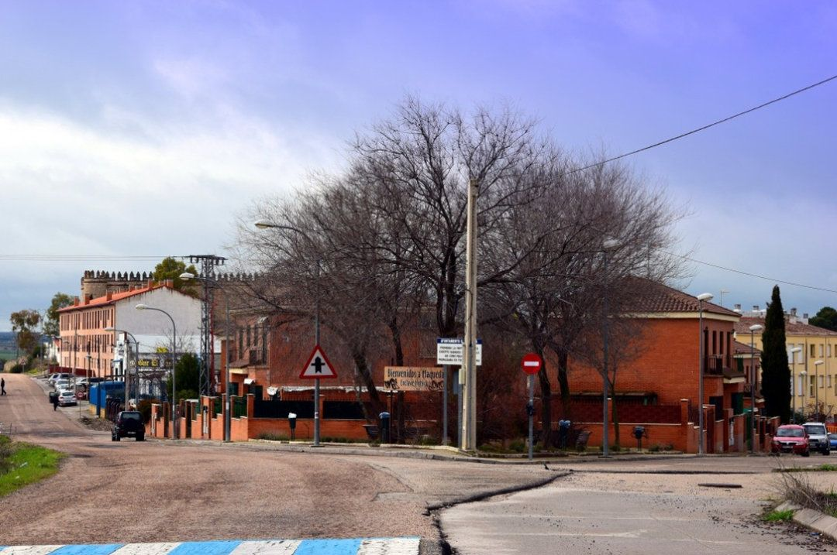
Poblada desde tiempos muy antiguos, la villa de Maqueda recibió su nombre de los árabes que en ella se establecieron, designado con su topónimo un lugar firme o una plaza con fortaleza. Tras la Reconquista, la villa perteneció a la Orden de Calatrava más de 200 años.

Slide 30
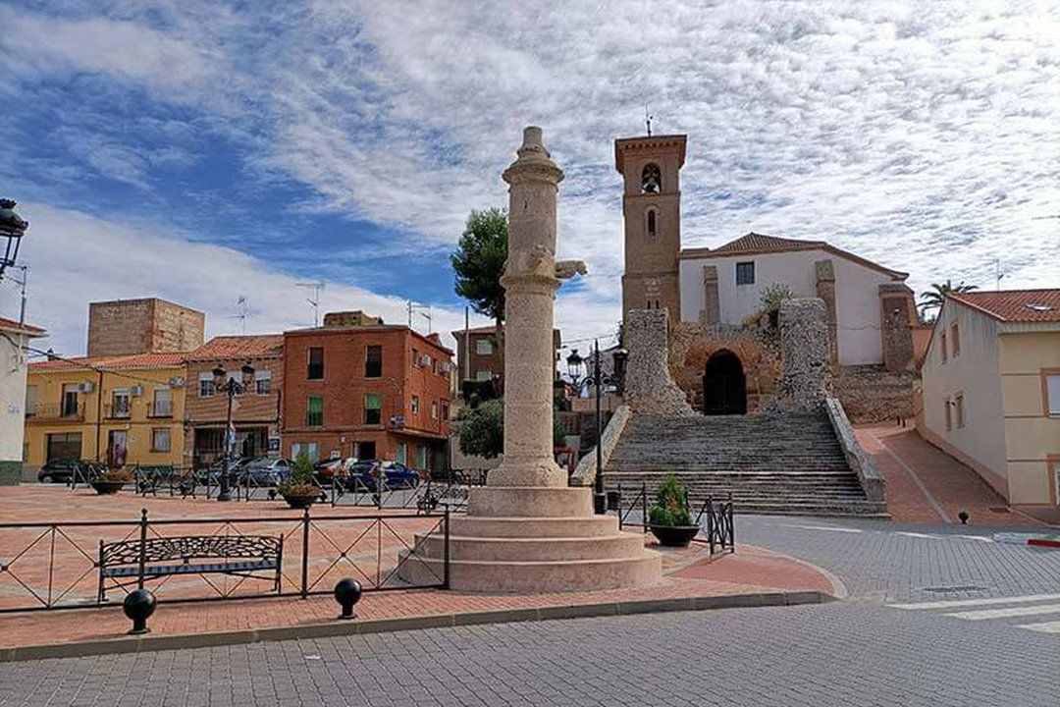
El rollo de justicia de Maqueda. Al llegar a Maqueda, en la plaza principal de la localidad, nos recibe un rollo de justicia o jurisdiccional, una elegante columna de piedra con escudo señorial y 4 lobos (actualmente solo hay 2) levantada hacia el año 1500. El rollo fue restaurado en 2019.

Slide 31
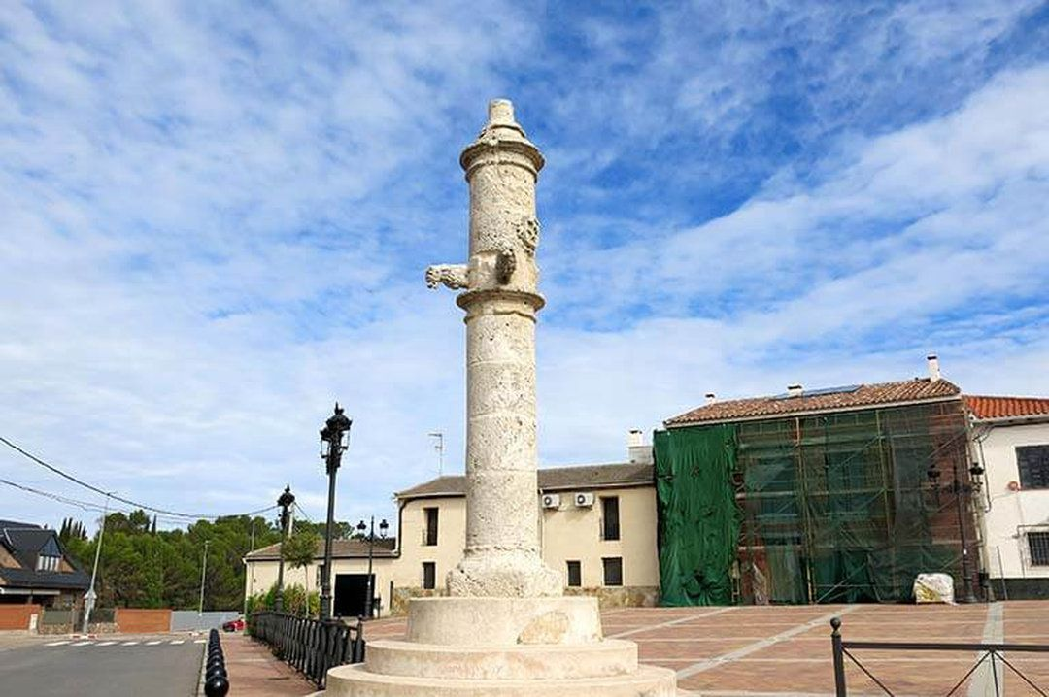
Estas columnas tenían funciones informativas, penales, jurisdiccionales o simbólicas y cuyo cometido se remonta a tiempos de los romanos. El rollo de Maqueda representa la categoría jurídica de este lugar y su independencia.

Slide 32
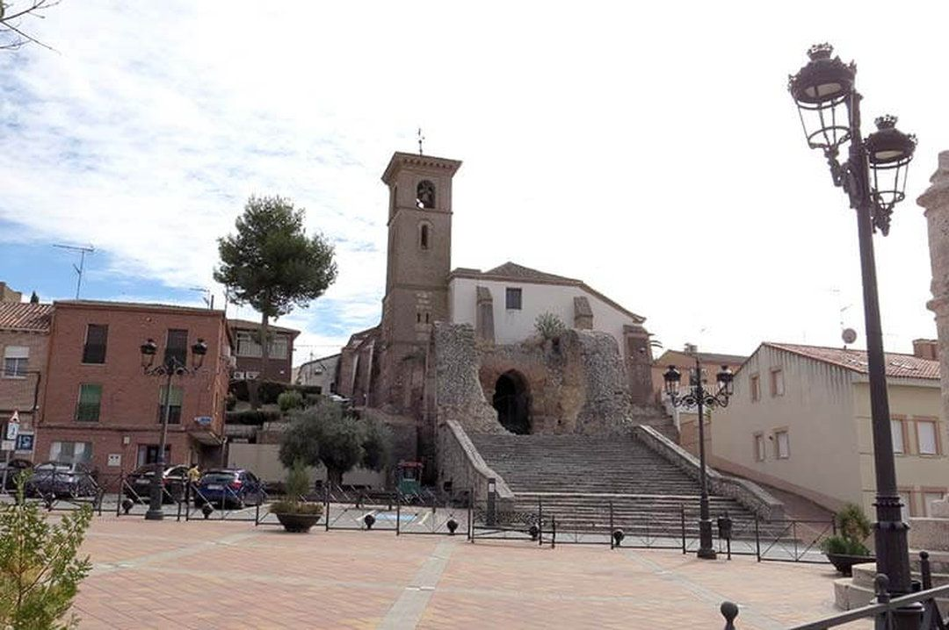
Son señales de jurisdicción judicial propia que, normalmente, se instalaban en las entradas de las poblaciones junto a las vías principales o en plazas públicas cercanas a palacios o concejos municipales.

Slide 33
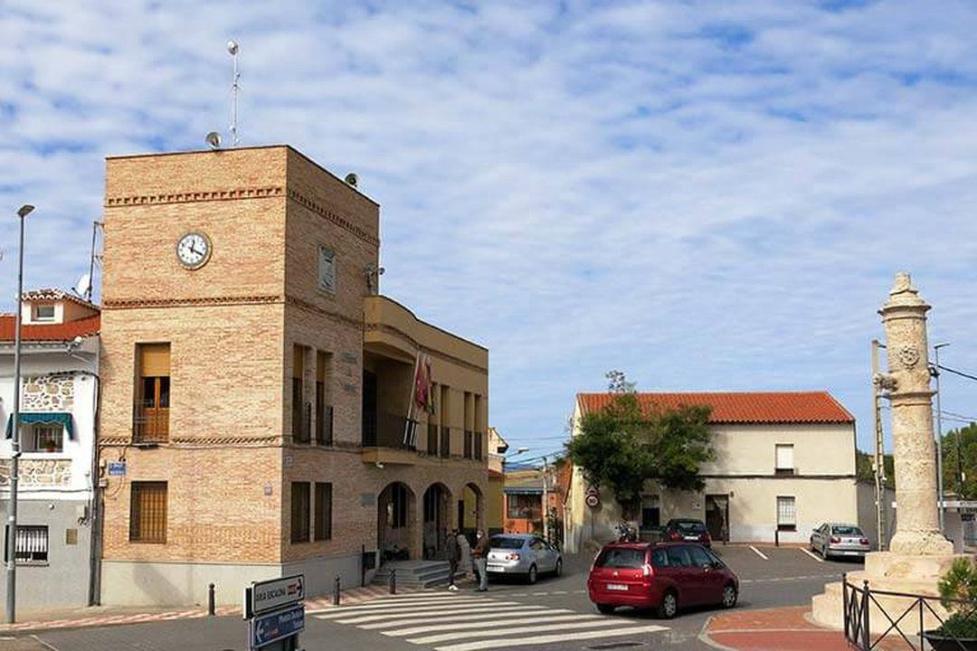
Esta columna es similar a una picota, es decir, el lugar donde se ejecutaban penas corporales o de exposición pública de condenados, pero en el Antiguo Régimen no eran lo mismo, cosa que no impedía su uso para fines de ajusticiamiento penal.

Slide 34
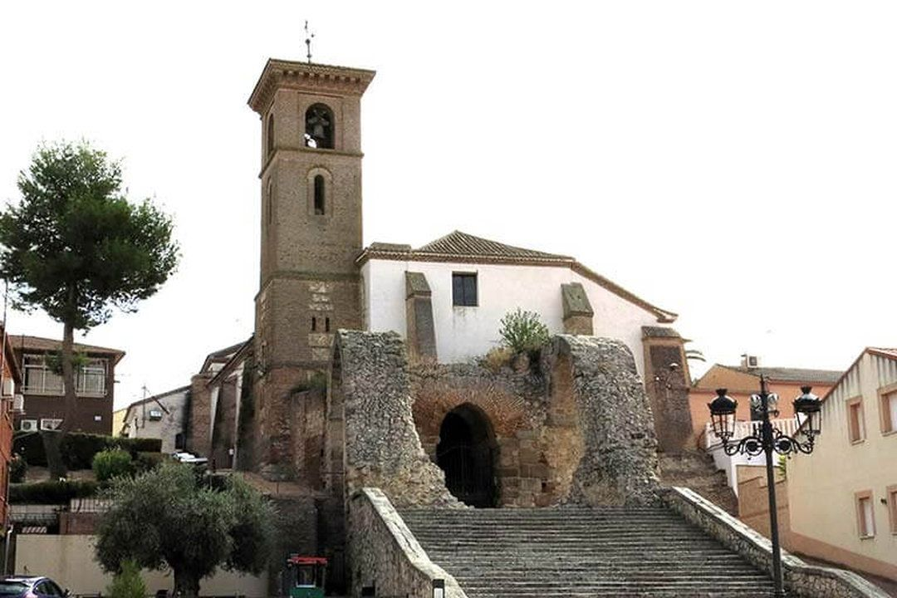
La ‘picota’ y el ‘rollo’ no son la misma clase de monumento, aunque en un momento dado llegasen a asimilarse en uno solo; la picota, elemento más antiguo, tenía una finalidad punitiva efectiva, es decir, servía para infligir un castigo físico a los acusados de algún delito generalmente menor,

Slide 35
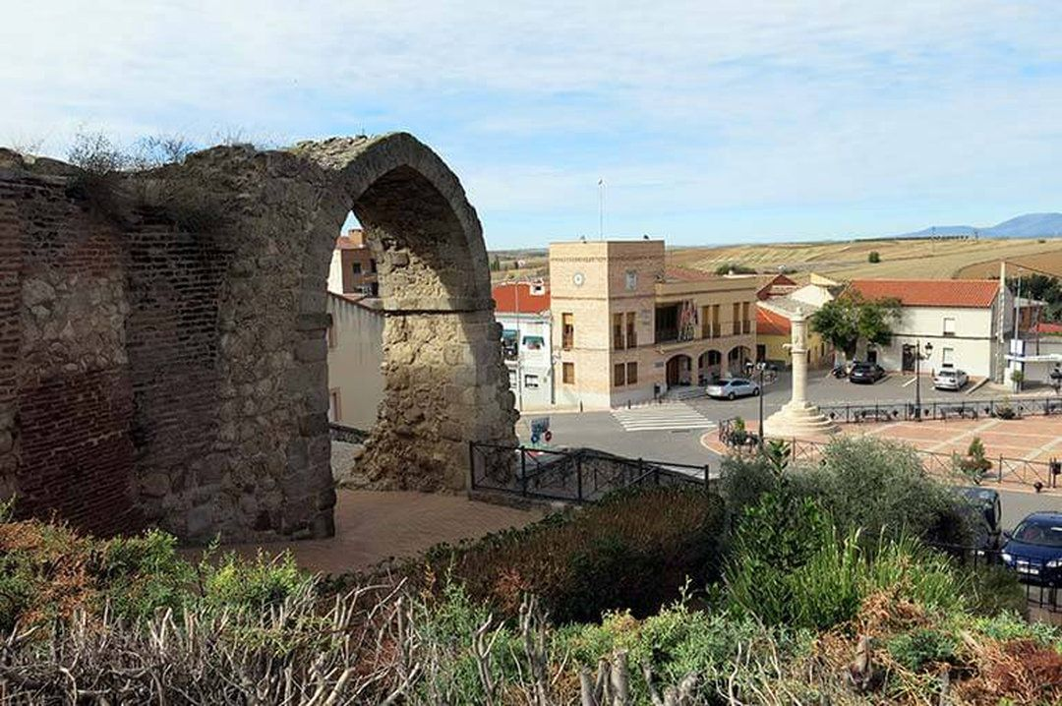
Mientras que el rollo tiene un origen posterior y convive en sus primeros tiempos con la picota, pues su propósito es hacer pública la condición de ‘villa’ adquirida por un lugar, y por tanto su autonomía para aplicar y hacer cumplir las leyes en nombre de la institución o persona.

Slide 36
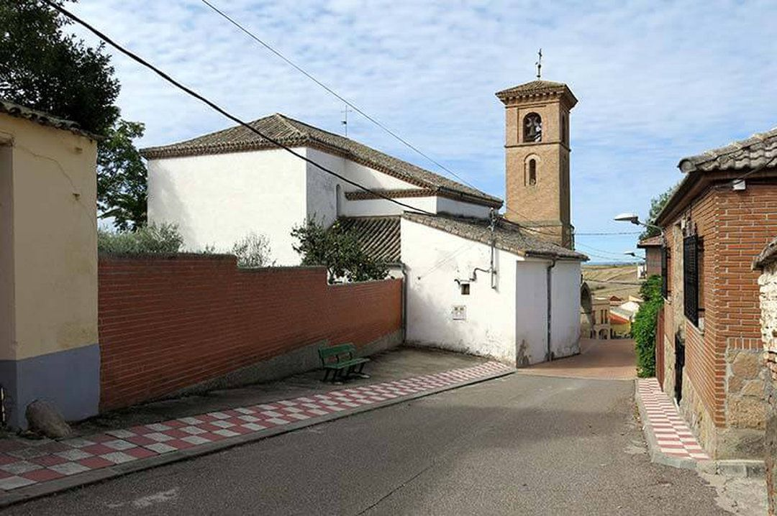
Durante el siglo XV y XVI Maqueda destacará gracias a Dº Gutierre de Cardenas y la creación del Mayorazgo de Maqueda, luego ducado. Además, tiene el honor de ser uno de los lugares donde se desarrolla la trama del Lazarillo de Tormes.

Slide 37
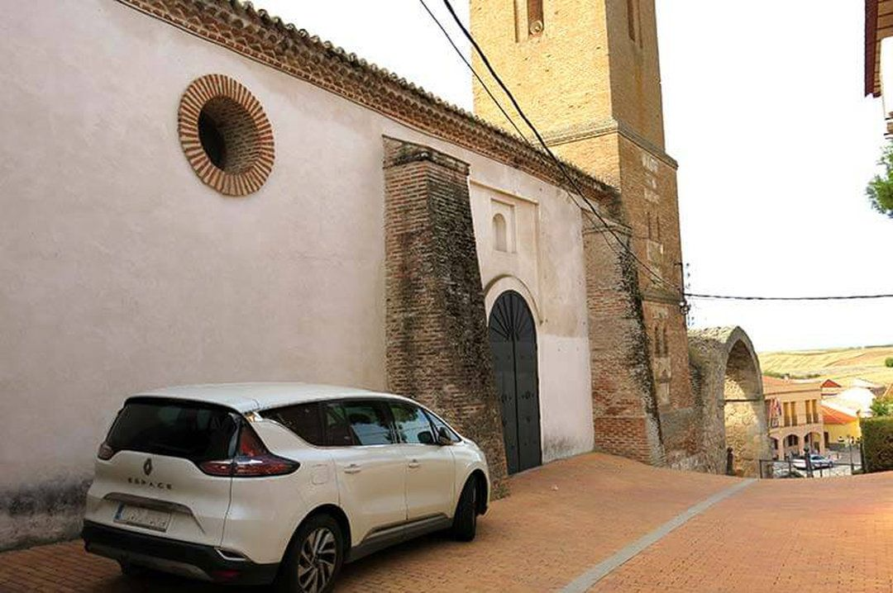
En la plaza principal de Maqueda, encontramos la Iglesia de Santa María de los Alcázares, construida en el siglo XV adosada a la muralla y puerta califal, que la hace bastante peculiar y gracias a ello, podemos contemplar una excelente muestra de arquitectura árabe medieval del siglo X-XII.

Slide 38
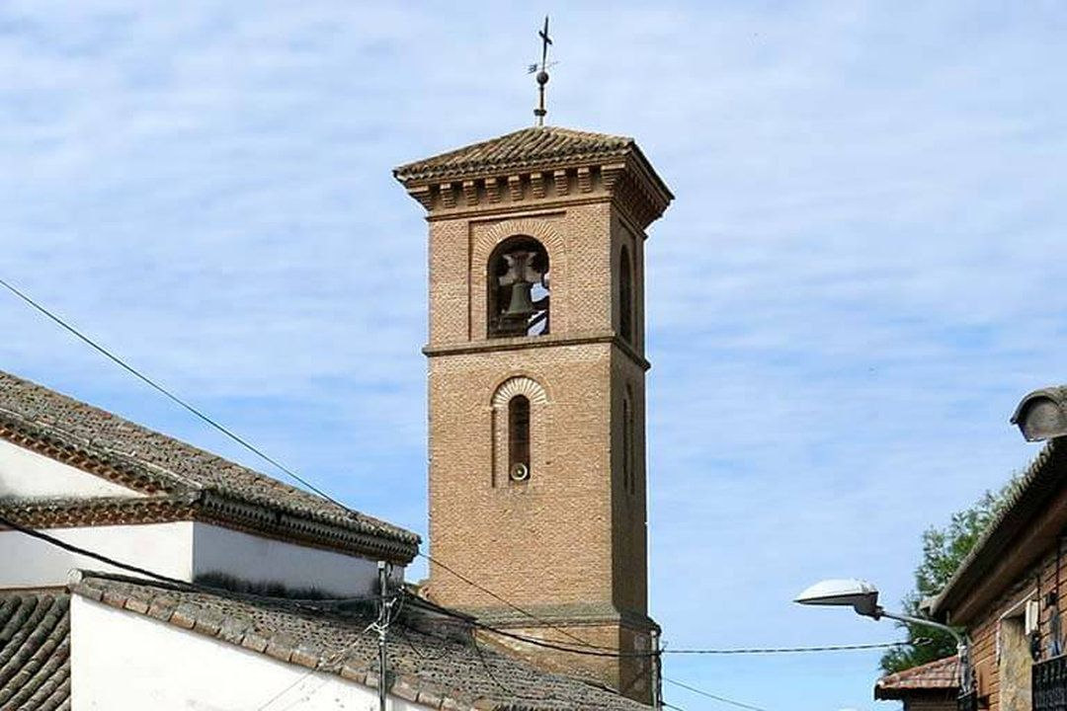
La torre es neogótica construida en 1908. El archivo parroquial de esta Iglesia conserva un curioso grupo de documentos civiles sobre actas municipales, pleitos, cartas y escritos, destacando los originados durante la Guerra de Independencia que relatan la dureza de la misma en Maqueda.

Slide 39
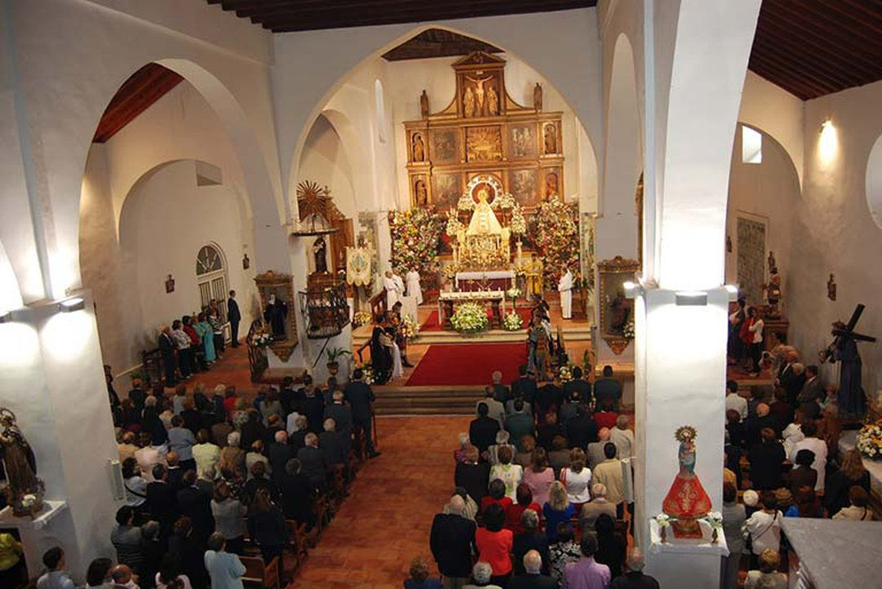
Desde esta puerta se extendía la muralla rodeando toda la población hasta el castillo. La iglesia es de estilo gótico mudéjar. Destaca en el interior un capitel usado como pila bautismal, la carpintería mudéjar y cerámicas del siglo XVI.

Slide 40
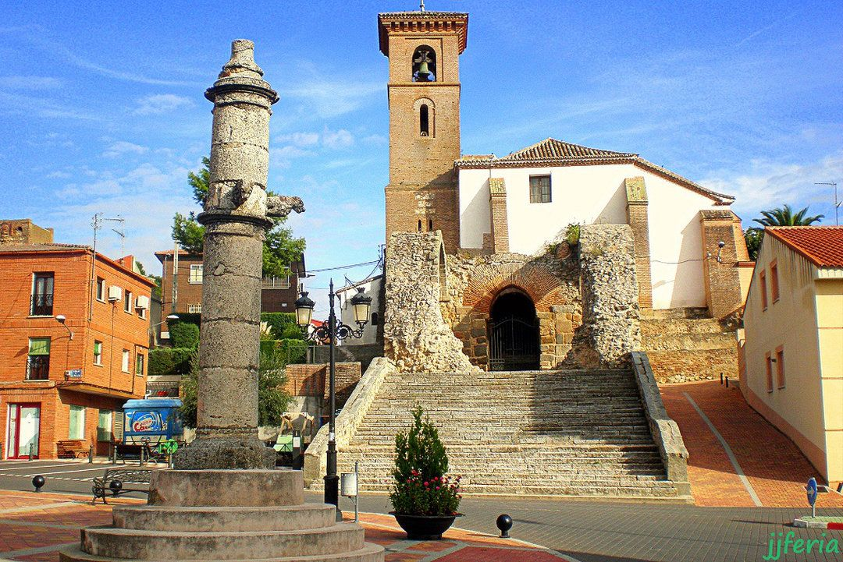
Se programan actividades para todos, así como fuegos artificiales, concurso de carrozas y comparsas, desfile de pasacalles y baile todas las noches.

Slide 41
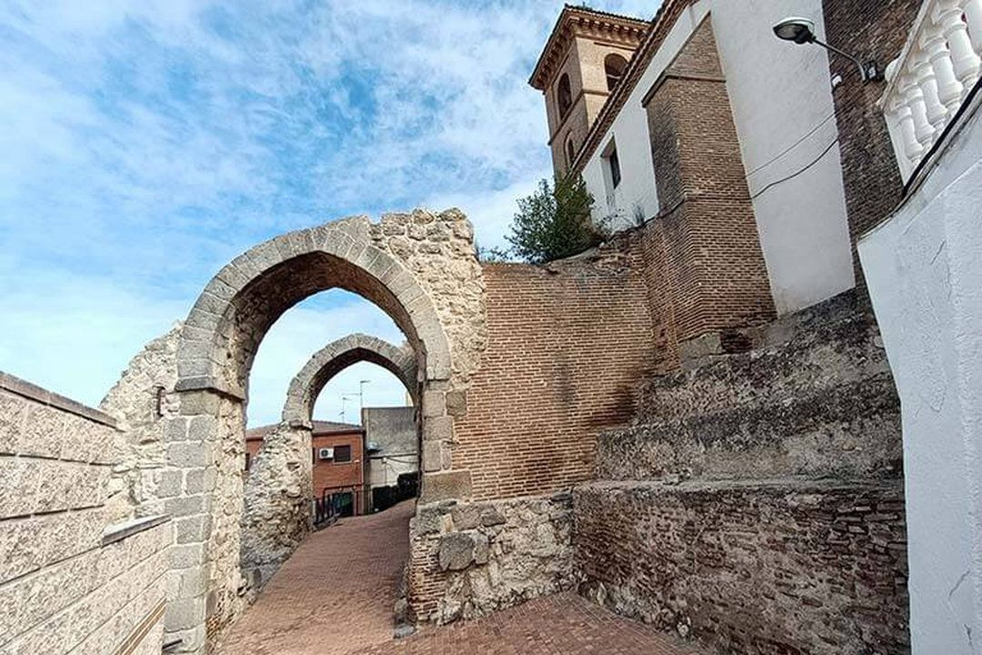
En la plaza del pueblo, el sábado se hace una paella gigante y el Domingo una parrillada. Incluye la representación de Moros y Cristianos.

Slide 42
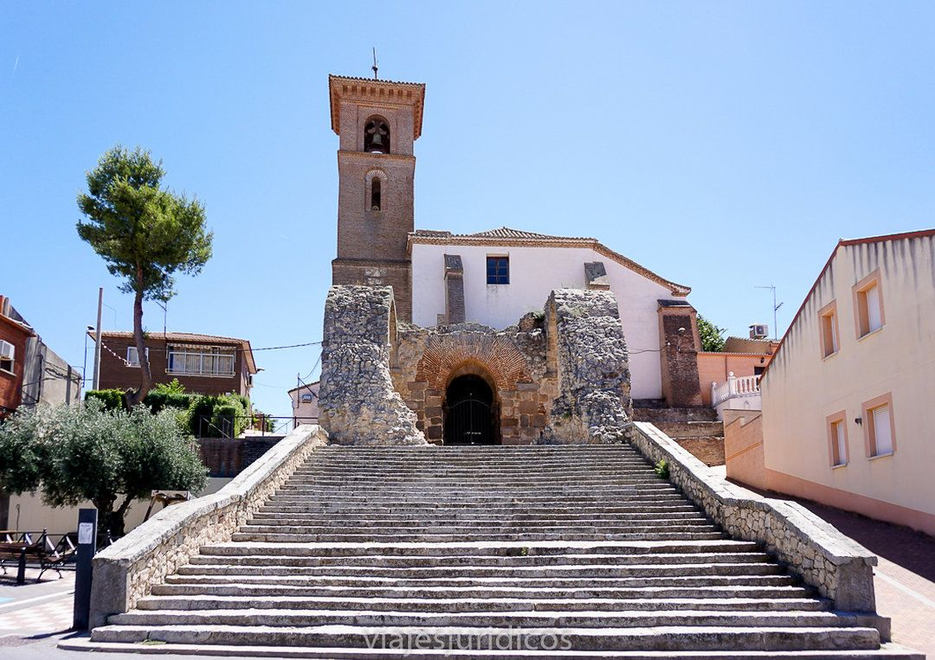
Nuestra Señora de Los Dados. Último domingo de abril. Fiestas patronales de cuatro días de duración. Destacan la procesión y la ofrenda floral a la Virgen.

Slide 43
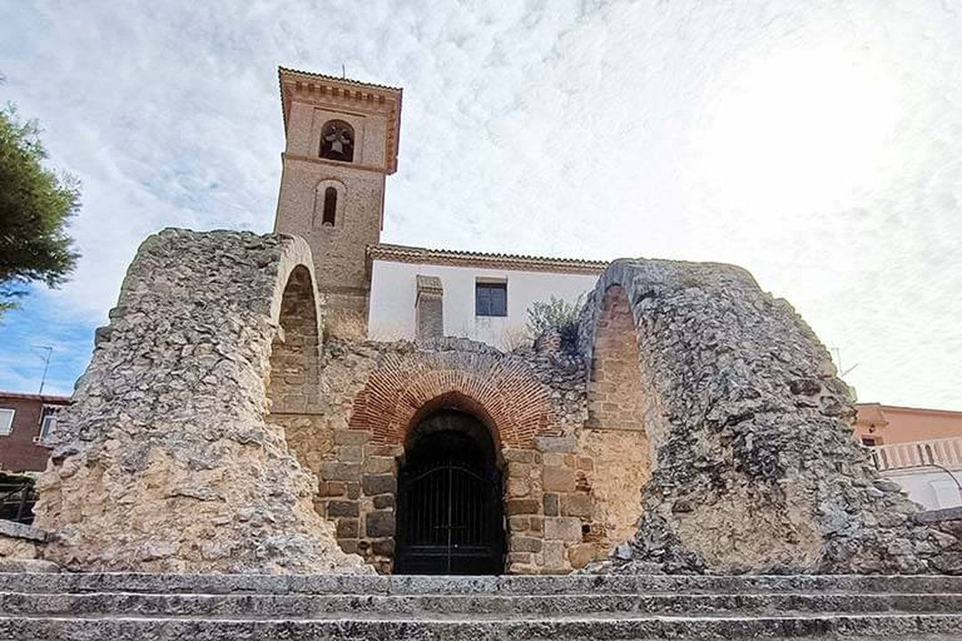
Vestidos con los atuendos característicos de la época y montados a caballo, Moros y Cristianos salpican de color las calles del municipio en una tradición.

Slide 44
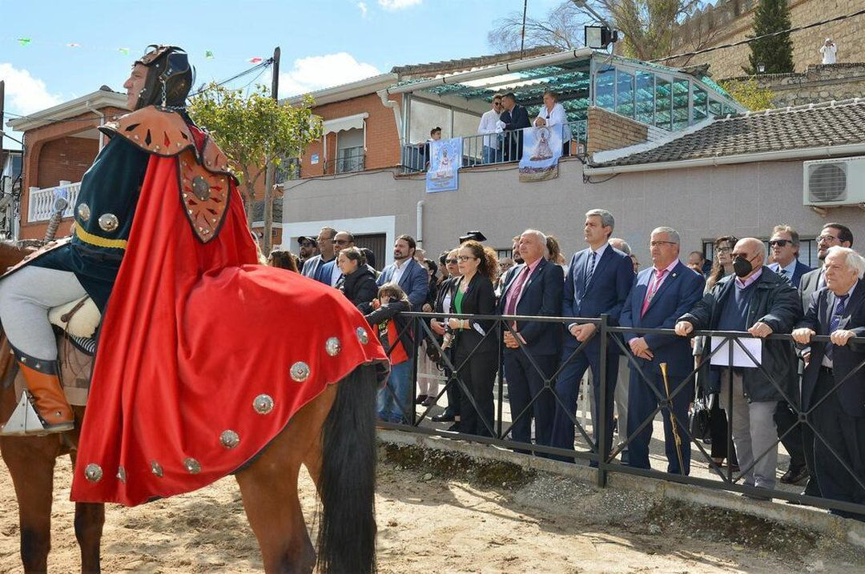
Representación de Moros y Cristianos. Último domingo de abril, a cargo de los mozos del pueblo, tiene lugar en Maqueda una bellísima representación de carácter histórico rememorando el encuentro entre Moros y Cristianos en 1083, durante la reconquista española.

Slide 45
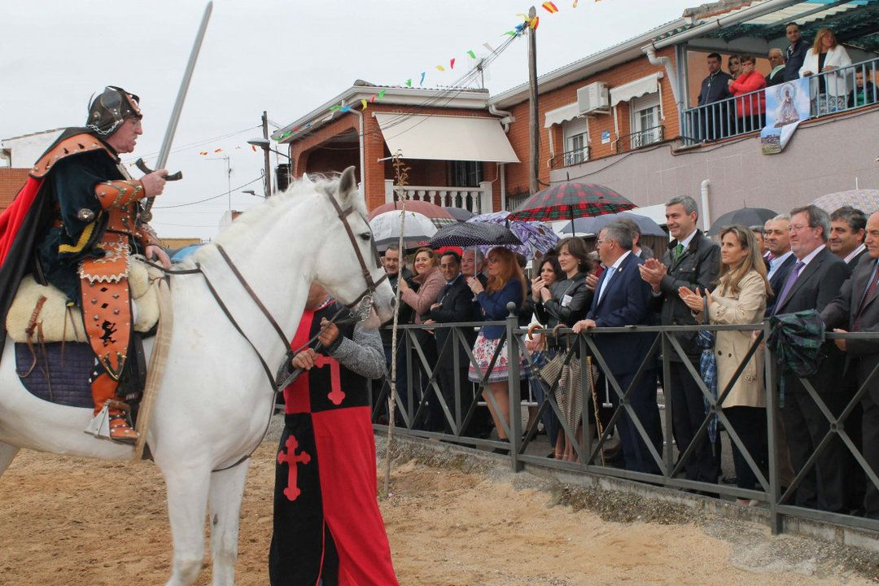
En este encuentro Maqueda y su tierra le fueron entregados a Alfonso VI, al parecer sin resistencia acusada del poder musulmán. En recuerdo de este acontecimiento, los Cristianos recorren a caballo las calles del pueblo hasta la puerta de la Iglesia.

Slide 46
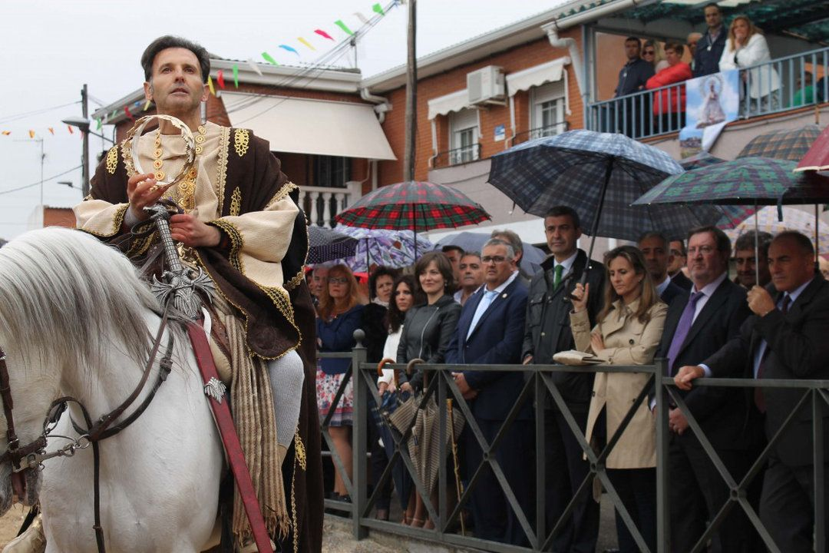
Desde allí escoltan a la Virgen hasta el castillo, donde comienza una batalla dialéctica entre Moros y Cristianos por la posesión de la Virgen que, tras ser jugada a los dados, es entregada a los Cristianos convirtiéndose los Moros al cristianismo.

Slide 47
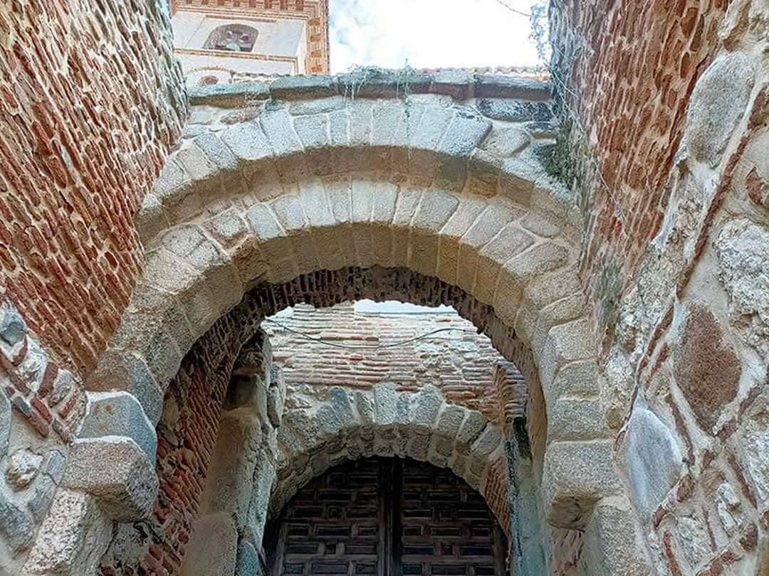
Por cierto, cuentan que durante la toma de Maqueda en la Reconquista, los cristianos y los moros se jugaron una imagen de la virgen a los dados, resultando vencedores los cristianos y convertidos los árabes por obra de la Virgen.

Slide 48
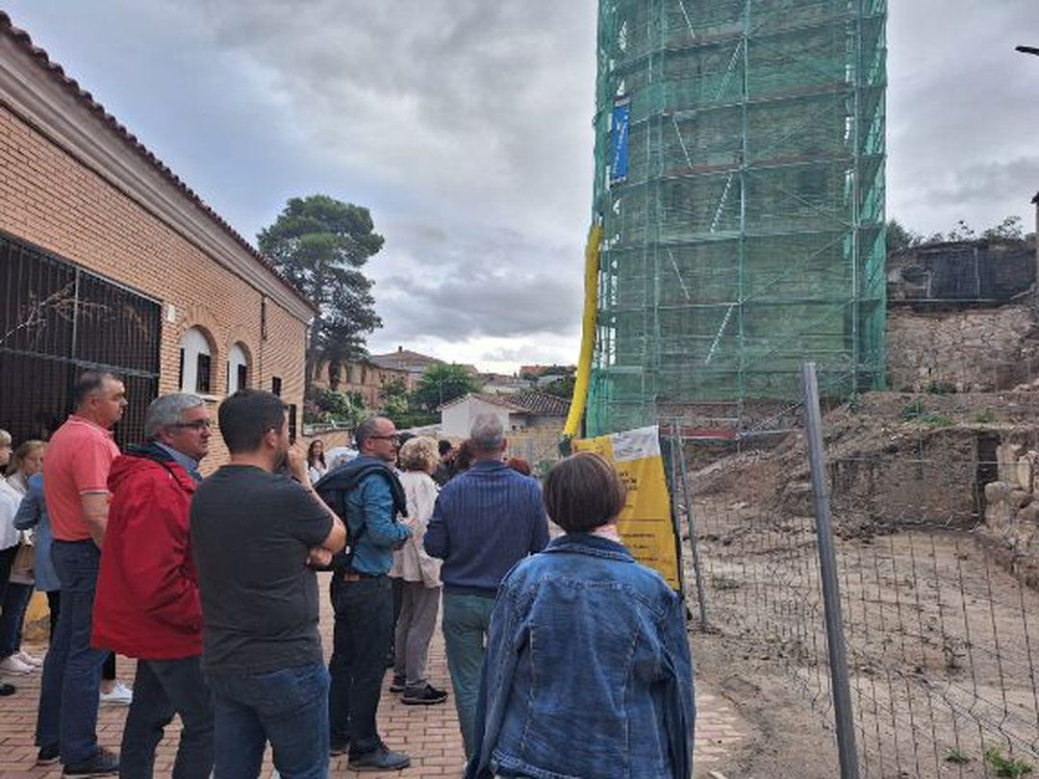
Siendo por ello que la Virgen de Maqueda recibe el nombre de la Virgen de los Dados. La Reconquista en Maqueda se celebra con fiestas y representaciones de moros y cristianos.

Slide 49
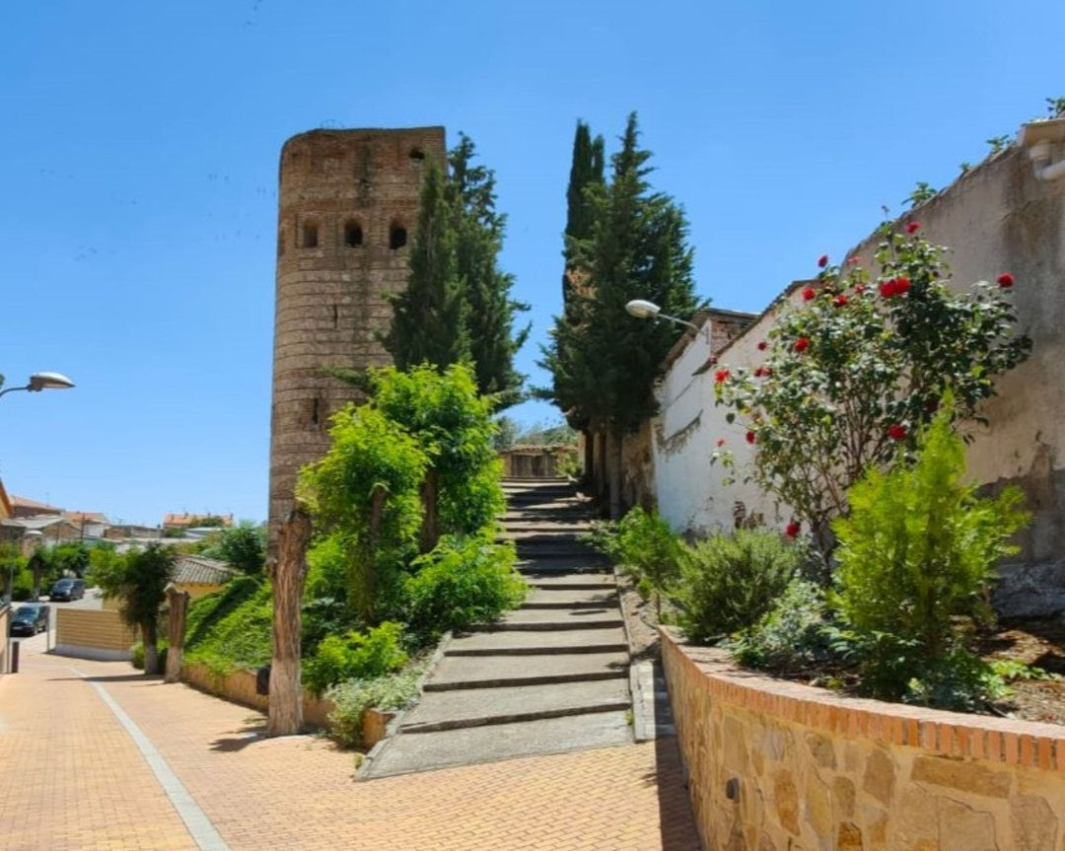
Por una calle paralela a la Iglesia de Maqueda, de camino hacia el castillo, encontramos la Torre de la Vela en la calle Real, una atalaya de vigilancia del siglo XII con una peculiar forma redondeada por uno de sus lados que formaba parte de la antigua fortaleza árabe que comenzaba desde la puerta califal.

Slide 50
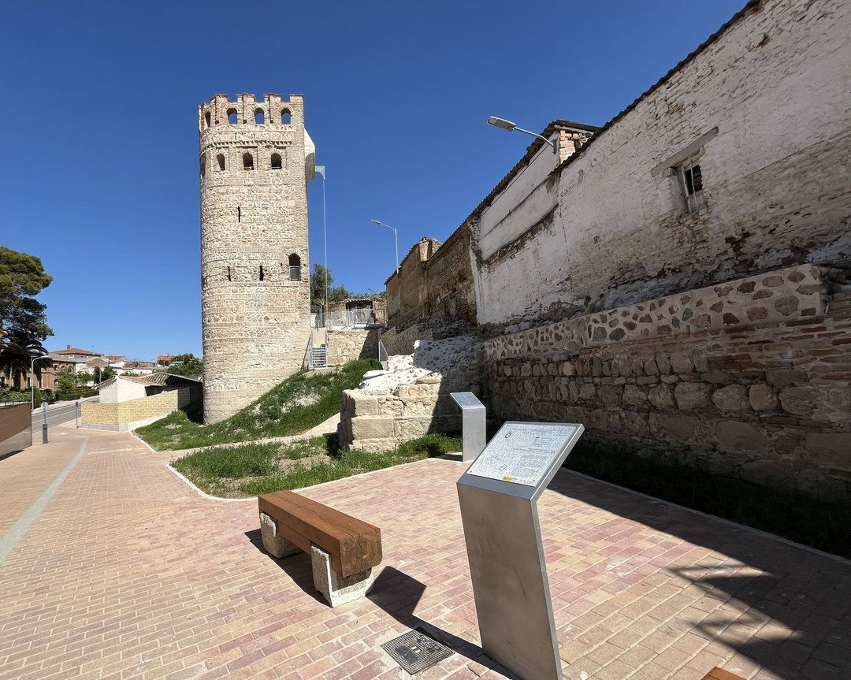
Es una alta torre en forma de “D” con grandes arcos de ladrillo, más bien ventanales que saeteras. Se yergue sobre su empinado glacis de tierra, aunque no de una solidez claramente convincente.

Slide 51
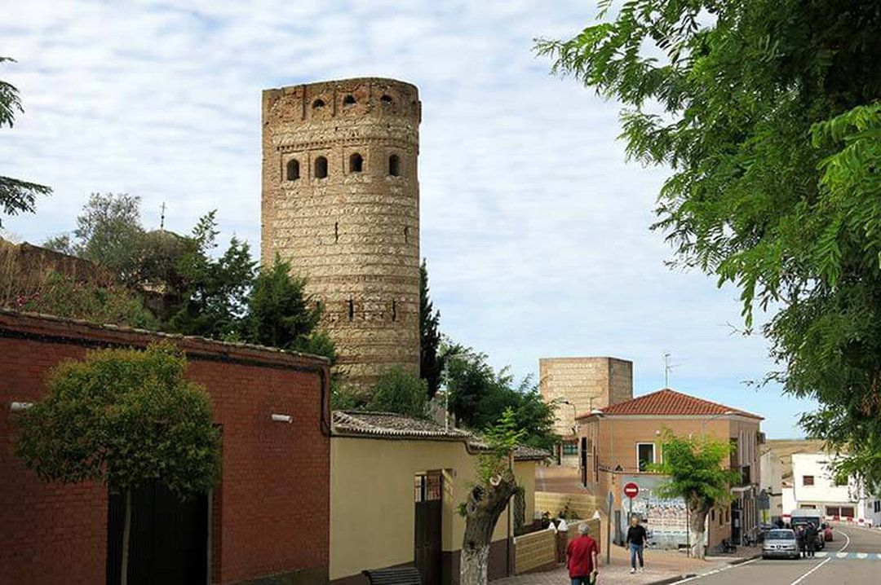
Su estrechez, falta de bóvedas y la composición poco resistente de los ladrillos de su aparejo proclaman su gran antigüedad, siendo obra mudéjar más que almohade. Las dos últimas plantas parecen ser posteriores al cuerpo inferior, de un aparejo de cantos enripiados con lajas y ladrillos.

Slide 52

Es lógico pensar que la parte inferior de la Torre de la Vela, de los primeros años de la ocupación cristiana, se conservó para conmemorar la frustración del avance almohade, pero debidamente alzada por los calatravos para servir mejor como atalaya.

Slide 53
Música Enlazada:
Títulos:
- Ballet de invierno ( Nick Glennie )
- Brest ( Nathan Stornetta )
- La marcha hacia el sacrificio
- La carta al soldado ( Nick Glennie )
- La Despedida

Slide 54







¿Te ha gustado?
Puedes ver más entrando
Aquí
Además puedes recibir powerpoints en tu correo electrónico suscribiéndote aquí:

